Slide 1

Atelier UdPPC – Lycée Descartes - Tours – Mardi 7 juin 2022
Première partie:
Le Grand oral:
Des éléments clés pour la prestation orale
Christelle DEBREE – Lycée POTHIER, ORLEANS
D’après une formation effectuée avec Florence CHAZEIRAT – Lycée POTHIER, ORLEANS
Diaporama inspiré de la conférence interactive sur les techniques d’art oratoire effectuée à Orléans le 11 janvier 2021de Paul Vialard et du livre Je réussis Mon Grand Oral du Bac . Auteur: Cyril Delhay Professeur d’art oratoire à sciences Po et Paul Vialard Formateur à la prise de parole en public Pédagogue de la voix.

Slide 2
Atelier UdPPC – Lycée Descartes - Tours – Mardi 7 juin 2022
Deuxième partie:
Témoignages concernant l’opération: « Etonnante Chimie pour un oral percutant »
Marie-Pierre BELZANNE - Lycée VAUCANSON, TOURS
Agnès et Julien ROUZAIRE - Lycée PIERRE ET MARIE CURIE, CHATEAUROUX

Slide 3
Déroulé de la présentation
1
L’épreuve du grand oral
2
Les piliers de la rhétorique
3
La respiration
4
La posture
5
Le regard
6
La voix
7
Quelques conseils pour le grand oral
8
Pratiques pédagogiques
9
Connaissances, culture
10
La mémoire

Slide 4

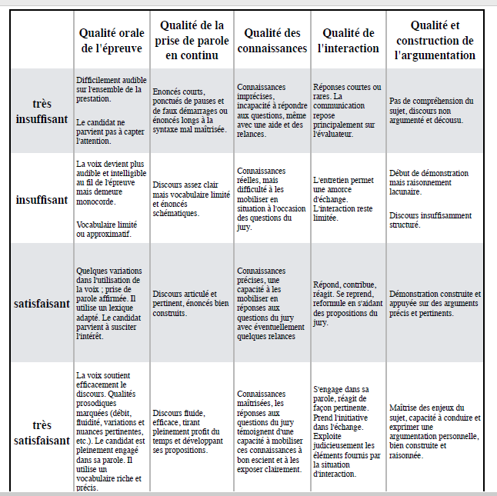
Le grand oral : la grille d’évaluation

Slide 5
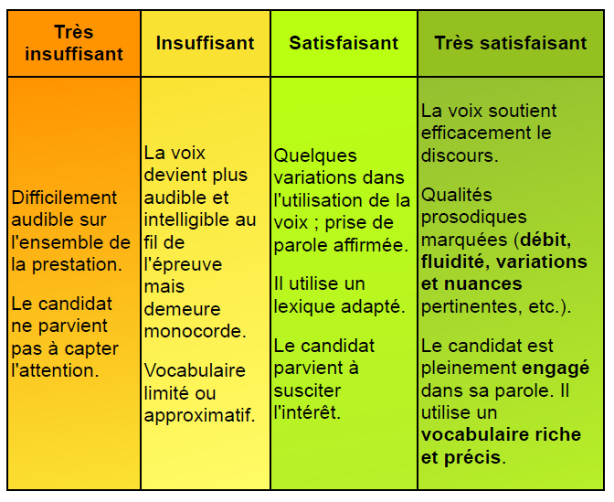
Le grand oral : la grille d’évaluation
Qualité orale de l’ épreuve

Slide 6
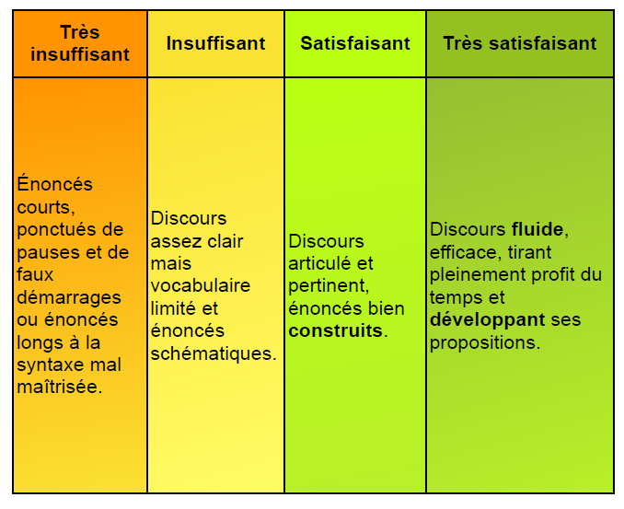
Le grand oral : la grille d’évaluation
Qualité de la prise de parole en continu

Slide 7
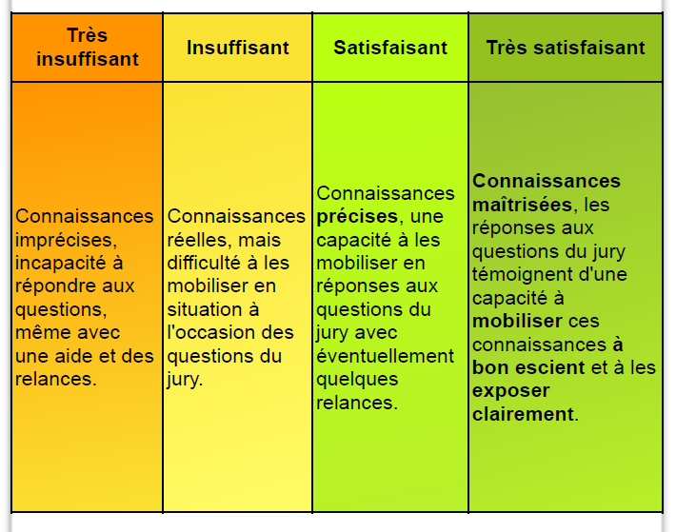
Le grand oral : l’épreuve
Qualité des connaissances

Slide 8
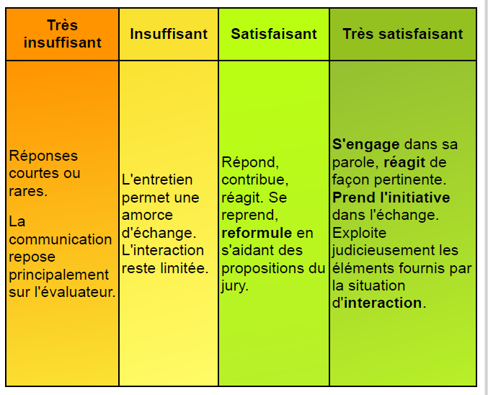
Le grand oral : la grille d’évaluation
Qualité de l’interaction

Slide 9
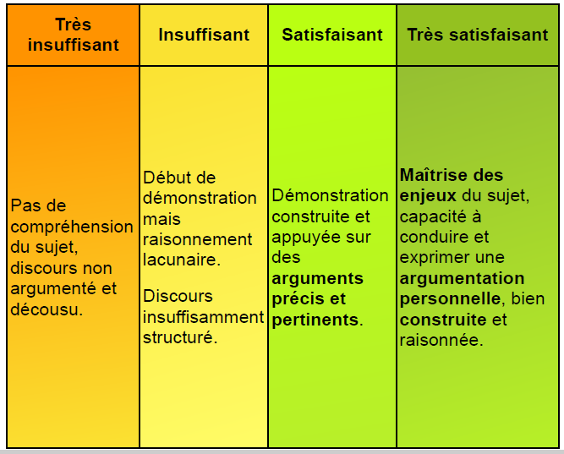
Le grand oral : la grille d’évaluation
Qualité et construction de l’argumentation

Slide 10
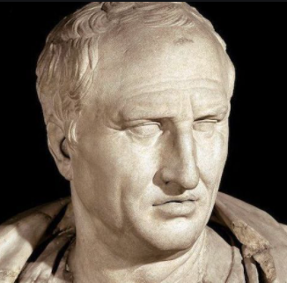
« L’orateur doit considérer trois choses : ce qu’il dit, dans quel ordre et de quelle façon il le dit »
Cicéron, l’orateur

Slide 11
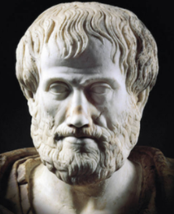
Les registres de la persuasion
Trois registres de la persuasion définis par Aristote

Slide 12



Logos
Touchez la raison
Logique, raison, rationalité
Ethos
Captiver
Pathos
Touchez les valeurs
Touchez les affects
Ethique, valeurs, vérité
Emotions, imaginaire, sensation

Slide 13
Les 5 piliers de la rhétorique
    La respiration et les silences
    La posture
    La gestuelle
    Le regard
    La voix

Slide 14
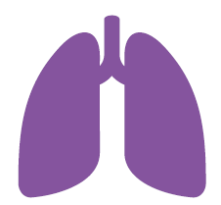
La respiration
Trois types de respirations

Slide 15
La respiration
La respiration haute
La respiration haute est à proscrire le jour de L oral.
Notes:
Si l’on court un sprint, on a tendance à être en respiration haute (ou respiration thoracique). Cette respiration, où on aspire l'air en nous en soulevant le buste et les épaules, est adaptée pour l'effort physique intense mais pas pour parler en public! On se prive de la moitié de sa capacité respiratoire, et on ne peut pas contrôler son souffle à l'expiration pour donner l'énergie nécessaire à sa voix

Slide 16
La respiration
La respiration basse
Permet de sortir de l'automatisme de la respiration haute en situation de stress
Permet de se relaxer
N'est pas une respiration adaptée à la parole
Notes:
Méthode : On gonfle volontairement son ventre, le diaphragme descend, l'air entre dans les poumons sans que les épaules se soulèvent.
Très bon pour se relaxer, ce type de respiration ne me permet cependant pas de parler confortablement.

Slide 17
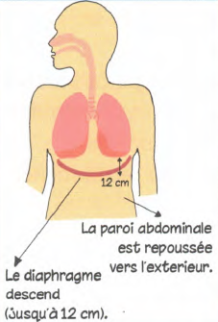
La respiration
La respiration costo-diaphragmatique
Respiration costo-diaphragmatique: profonde, silencieuse, longue et adaptée à La parole
Apporte le maximum d'oxygène
Permet de trouver le meilleur appui en moi pour parler et gérer le stress
Notes:
Le diaphragme descend (jusqu'à 12 centimètres), ouvre la cage thoracique et repousse légèrement la paroi abdominale vers l'extérieur : j'ai plus de disponibilité corporelle et davantage de contrôle sur mon souffle!
C'est une respiration libre, pleine, c'est-à-dire qui m'apporte le maximum d'oxygène en engageant l'ensemble de mes muscles inspirateurs.
On l’effectue naturellement quand on est détendu(e) ou au repos.
En situation de stress, la respiration est d'un grand secours car on peut directement la contrôler. Elle permet d'agir sur mon rythme cardiaque en amplifiant l'inspiration et en ralentissant l'expiration, on peux réguler et ralentir les battements de son cœur et ainsi réguler son stress.

Slide 18
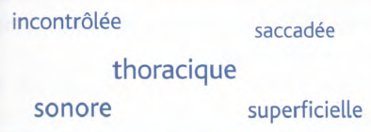
La respiration
La respiration à éviter | La respiration adaptée à la prise de parole
La respiration haute | La respiration costo-diaphragmatique
Conclusion

Slide 19
La respiration = Un outil = Energie à ma voix
L'air est le carburant de la voix.
Permet de trouver la juste compression du souffle pour poser ma voix
Notes:
L'air est le carburant de la voix.
Une respiration libre et pleine donne plus d'amplitude à l'inspiration: elle me permet de trouver la juste compression du souffle pour poser ma voix et rend mon corps plus disponible. On dit que l’on s’appuit sur sa respiration. La respiration costo-diaphragmatique en est la clé. On doit la travailler car, en situation de stress, ce n'est pas une respiration «naturelle ».

Slide 20
La respiration = nourrit ma relation avec le jury
Plus la respiration est profonde et fine,
Plus elle me rend disponible pour le jury et capable d'assumer des silences, de mieux rebondir ou de gérer un trou de mémoire
Notes:
Face au jury , la respiration donne le tempo intérieur. on doit garder son propre rythme respiratoire et être capable de le ralentir alors même que le stress conduirait à subir une accélération.
Comment faire si on se sent déstabilisé(e) ?
Il peut arriver qu'en situation d'oral, on panique et on se retrouve en respiration haute. Pour revenir à une respiration libre et pleine, je commence par observer un temps d'apnée de 3 secondes après avoir inspiré (ma poitrine est gonflée, mes épaules soulevées). On laisse ensuite partir l'air très lentement par la bouche comme si c'était de la buée. je reproduis l'opération trois fois. Ensuite, on inspire lentement par Le nez, cette fois-ci sans soulever les épaules, en sentant La descente du diaphragme et l'ouverture de la cage thoracique.

Slide 21
Je m’entraine
J'expérimente les trois façons de respirer
1. Allongé sur le sol ou un lit, les genoux pliés et les pieds à plat.
Une main posée sur la poitrine, je respire en soulevant les épaules.
C'est La respiration haute, ou thoracique.
 J'essaie de dire une phrase dans cette position.

Slide 22
Je m’entraine
2. Une main posée au niveau de mon nombril
Je gonfle mon ventre, sans soulever les épaules : l'air est aspiré dans mes poumons.
C'est La respiration basse ou abdominale.
 J'essaie de dire la même phrase.

Slide 23
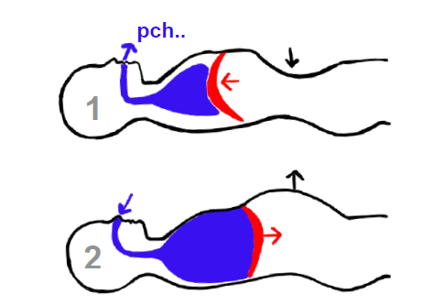
Je m’entraine
3. Couché sur le dos, bien détendu,
posez une main sur votre ventre.
Soufflez à fond en contractant la ceinture abdominale et en faisant le son « pch ». Restez ainsi pendant 3 secondes.
2. Laissez l’air entrer et gonflez votre ventre. Gardez l’air 3 secondes,
3. Recommencez plusieurs fois pendant 2 à 3 minutes.
C'est la respiration costo-diaphragmatique
(ou respiration ventrale)
 Je dis la même phrase qu'aux étapes précédentes

Slide 24
Je m’entraine
4. La respiration ventrale (debout)
Placez vous debout, pieds espacés de la largeur du bassin, les bras le long du corps, le dos droit.
Videz tout l’air par la bouche et en contractant la ceinture abdominale. Vous pouvez faire le son « Pch… ».
Puis on reste 2 secondes en apnée et on relâche tout doucement les abdominaux.
Bouche ouverte, laissez l’air entrer et gonflez votre ventre.
Recommencez plusieurs fois pendant 2 à 3 minutes.
La respiration ventrale permet :
De gérer ses émotions ;
De réduire son rythme cardiaque
D’abaisser la température du corps quand on a le trac

Slide 25
Je m’entraine
B. Je respire pour me relaxer
Le soupir
 Ouvrir ses bras Latéralement jusqu'à la hauteur des épaules.
 Laisser le maximum d'air rentrer en moi, en gardant mes épaules détendues,
 Relâcher ses bras d'un coup, en laissant l'air partir par la bouche.

Slide 26
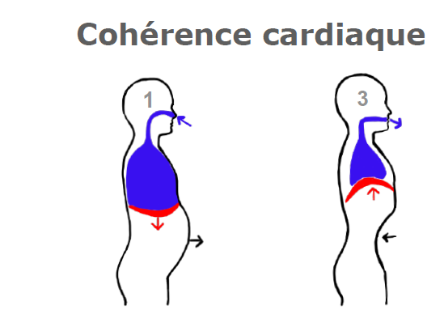
Je m’entraine
2. Je gère mon stress
Exercice à réaliser plusieurs fois dans la journée, ou à chaque moment de stress.
Inspirez par le nez et gonflez le ventre « comme un ballon » en comptant lentement jusqu’à 4.
Bloquez la respiration ventre gonflé en comptant lentement jusqu’à 4.
Expirez par la bouche en comptant lentement jusqu’à 4.
Bloquez la respiration poumons vides en comptant lentement jusqu’à 4.

Slide 27
Les silences
Pendant ma présentation
Quand ?
Ils rythment mon propos
Avant de commencer à parler
Lors de l'entretien
Pourquoi ?
Recevoir, d'entendre et de comprendre
Respirer
Clarifier mon propos
Notes:
Quand?
Avant de commencer à parler
Au début de ['épreuve, juste avant de parler, je prends le temps du silence pour effectuer une respiration profonde. Je ne me permets pas d'engager La parole Sans avoir observé ce silence initial d'au moins 5 à 10 secondes devant Le jury
Pendant ma présentation
Dans une bonne présentation orale, il y a environ un tiers de silence. Sur mes 5 minutes de présentation au jury, cela représente donc 1 minute 30 de silences, partagés en pauses diverses
Lors de l'entretien
Avant de répondre à une question du jury, je ne dois pas hésiter à prendre quelques secondes de silence. Elles me permettent de mieux écouter et de mieux comprendre la question. Plutôt que de dire «bah », «euh» ou «en fait », j'assume le silence mon propos paraît aussitôt plus ferme et plus réfléchi.
Pourquoi?
Le silence, un temps pour moi:
Prendre le temps d'un silence initial avant de commencer à parler.
Ajuster mon propos en même temps que je parle. Le silence donne l'appui pour construire et vérifier La clarté de ce que je dis.
Un temps pour celui qui m'écoute:
Un temps pour celui qui m'écoute
Si j’enchaine deux informations sans marquer de silence, Le cerveau de mon auditeur n'a pas Le temps de recevoir La deuxième information. C'est comme si je remplissais un tonneau sans fond.
Une respiration indispensable pour mettre en valeur ce que je veux
Le silence donne le rythme de mon propos. Ainsi, je peux utiliser des pauses : durée variable, de 1, 2, 3 ou encore 5 secondes. Un silence placé juste avant un mot le met en valeur car crée un suspense. Un silence juste après aussi, car il donne le temps de l'entendre

Slide 28

Les silences
Avant de commencer à parler : 5 à 10 secondes;
Pendant la présentation : des pauses de quelques secondes représentant environ 1 minute 30 au total sur les 5 minutes prévues;
Pendant l'entretien : quelques secondes avant chaque réponse aux questions du jury.
Les silences me permettent d’éliminer les mots parasites : «bah», « euh» ou « en fait».

Slide 29
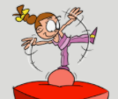
Je m’entraine
1. Je développe l'usage des silences grâce à la respiration
 Je garde les yeux sur un point fixe devant moi.
 J'expire à fond en contractant progressivement l'abdomen. Ainsi, je me concentre sur l'expiration qui me demande un acte volontaire. En revanche, pour l'inspiration, je laisse l'air entrer par lui-même, sans action volontaire de ma part.
 Je répète cet exercice trois ou quatre fois, puis je dis la phrase suivante : «Bonjour mesdames, bonjour messieurs.»
Notes:
C'est dans le silence que l'on respire. Si je ne fais pas de silence, je vais courir après ma respiration. Dès que je me sens en apnée ou en respiration haute, j'expire à fond, en mettant légèrement et progressivement la pression sur l'abdomen, de façon à enclencher par réaction ta respiration costo-diaphragmatique j'obtiens ainsi une respiration plus libre

Slide 30
Je m’entraine
2. Je me débarrasse des mots parasites
 On choisi un sujet simple.
 On parle sur ce thème improvisé pendant 2 minutes en s'enregistrant.
Avant de commencer à parler, on observe un silence initial pendant lequel on inspire et on expire.
On s’oblige à faire des phrases courtes (5 à 10 mots au maximum), avec une seule idée par phrase.
On respecte un silence de 5 secondes après chaque phrase pendant lequel on inspire.
 On s'écoute. On prend conscience des mots parasites s'il y en a : «euh », «et donc», «en fait», «bah », etc.
On répète l'exercice pendant plusieurs jours jusqu’à disparition des mots parasites.
Notes:
Ces entraînements me permettent de changer les habitudes. On 'évite absolument les phrases à rallonge, coordonnées par «et», «et puis», « bah », ou encore les relatives avec «que», « qui» : ce sont de longs tunnels qui provoquent la monotonie et obscurcissent le sens.

Slide 31
Je m’entraine
3. Je lis un texte à voix haute
Lisez à haute voix le texte (qui va suivre) en respectant la ponctuation. Se chronométrez.
 Si on met moins de 50 secondes, c'est que l’on ne laisse pas suffisamment la place au silence.
 Si on met 1 minute environ, c'est l'indice d'un bon tempo.
Notes:
Ces entraînements me permettent de changer les habitudes. On évite absolument les phrases à rallonge, coordonnées par «et», «et puis», « bah », ou encore les relatives avec «que», « qui» : ce sont de longs tunnels qui provoquent la monotonie et obscurcissent le sens.

Slide 32
Conclusion
 Contrairement à une idée reçue, le silence n'est pas du vide : le silence est vibration et résonance. La parole se déploie sur cette vibration et résonance.
 Il suffit d'écouter les silences d'un discours pour en évaluer la qualité : des temps de silences justes où celui qui parle écoute la résonance de ce qu'il dit dans le cerveau de l'autre, tout en restant maître de son tempo, interprète et chef d'orchestre de son propos.
 Tous les silences ne se valent pas. Il est des silences vides et des silences pleins. Le silence vide où rien ne se passe.
 Les grands orateurs sont des maîtres du silence, de la vibration, de la résonance.
Notes:
Ces entraînements me permettent de changer les habitudes. On 'évite absolument les phrases à rallonge, coordonnées par «et», «et puis», « bah », ou encore les relatives avec «que», « qui» : ce sont de longs tunnels qui provoquent la monotonie et obscurcissent le sens.

Slide 33
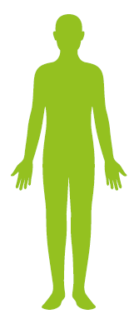
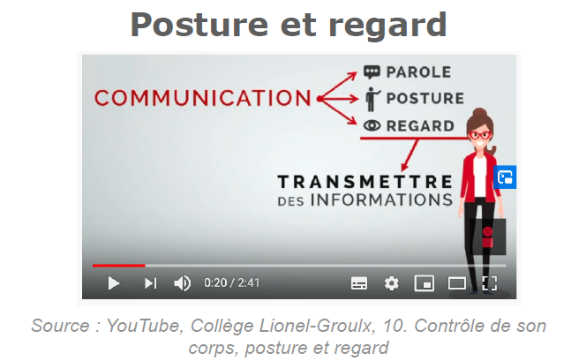
Posture
Quelle posture adopter quand nous communiquons oralement devant un public, debout ou assis ?
Notes:
Habituellement, la position qui donne Le plus de stabilité correspond aux pieds espacés de La Largeur du bassin.

Slide 34

La posture
Une présentation debout
Je dois incarner mon propos et l’adresser
La sensation d’ancrage:
Parler sur ses deux pieds
Notes:
Être debout permet d’être plus tonique et disponible, cela facilite une bonne respiration et l’interaction avec l’auditoire
Parler sur ses deux pieds: Le poids du corps est 500% sur chacun des deux pieds. Les pieds sont parallèles er espacés d’environ la largeur du bassin (la sensation d’ancrage est comme le la des musiciens. Il permet de retrouver une stabilité et de retrouver ses forces en cas de déstabilisation.
On peut marcher, mais il faut que cela apporte quelque chose au propos. Marcher pendant un silence peut donner une respiration à ma parole. ATTENTION, il est déconseiller de parler en marchant , une partie de l’attention de l’auditoire sera captée par la marche et no sur mes paroles.

Slide 35
Je m’entraine
A. Je cherche la bonne distance entre les pieds
Je cherche la bonne distance entre les pieds pour être le plus stable possible. J'expérimente plusieurs positions :
 Pieds serrés l'un contre l'autre.
 Quand mes pieds sont espacés d'environ la largeur du bassin.
 Si j'écarte mes pieds d'environ 1 mètre.
Notes:
Habituellement, la position qui donne Le plus de stabilité correspond aux pieds espacés de La Largeur du bassin.

Slide 36
Je m’entraine
B. Je m'enracine
1. Pieds parallèles, espacés d'environ la largeur du bassin, j’essaye de m’enfoncer dans le sol pour y trouver un ancrage.
2. Je ferme les yeux et je me balance légèrement vers l'avant ou vers l'arrière à la limite du déséquilibre, sans décoller les pieds du sol.
3. Je m'arrête au moment où je me sens le mieux j'ouvre les yeux en fixant un point. Je respire.
Notes:
1. J'éprouve une sensation d'enracinement.
Conclusion: Répéter l'entraînement trois fois en essayant chaque fois d'être à l'écoute de sensations nouvelles et plus fines.

Slide 37
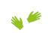
La gestuelle
Source : Discours de Barack Obama lors de la convention démocrate de juillet 2004
 Visionnez l’extrait de la fin du discours de Barack Obama.
 Observez les mouvements de son corps et sa gestuelle.
 Imitez ensuite ses gestes en regardant la vidéo sans le son.
 En quoi appuient-ils sont discours ?

Slide 38
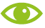
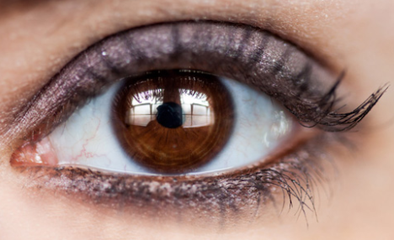
Le regard

Slide 39
1. Trouver un appui en moi par le regard
Le regard fuyant, cause de déséquilibre
Le regard me permet d'éprouver la sensation d'équilibre
L'oeil écoute
Le regard m'aide à mieux formuler ce que j'ai à dire
Le regard soutient ma présence
Le regard soutient ma voix
Notes:
Le regard fuyant, cause de déséquilibre: regard fuyant crée mon propre déséquilibre Regarder l'auditoire ou le jury me permet en effet de trouver un appui en moi
Le regard me permet d'éprouver la sensation d'équilibre:Le regard est relié à l'oreille interne et me permet de ressentir l'équilibre.
Il doit être dirigé vers un point fixe.Si je le laisse flotter ou tomber vers le sol, s'échapper vers les murs ou le plafond, c’est presque comme si on avait les yeux fermés et on éprouve alors du déséquilibre. Il ne faut surtout pas «balayer» la salle du regard. On doit par conséquent le diriger un point fixe, puis vers un autre et ainsi de suite pour qu'il trouve des points d’appui et qu'il renforce la sensation d'équilibre.
Quels sont Les points fixes intéressants le jour du Grand Oral? Les deux membres du jury. On les regarde de façon tranquille, ce qui permet de rester en contact avec eux . On donne en recevant leur regard en retour.
Le regard soutient ma présence: Par les yeux, on exprime ce que l’on ressens.
Le regard soutient ma voix: Si on regarde vers le sol, la voix baisse en intensité mécaniquement. Si on regarde quelques mètres droit devant soit, la voix gagne immédiatement en force.
Le regard m'aide à mieux formuler ce que j'ai à dire: Des études sur le fonctionnement du cerveau montre que si j'adresse mon regard, les mots viennent plus facilement. Si mon regard tombe ou flotte, on a tendance à bégayer.
L'oeil écoute: Par le regard, on observe son auditoire et on enregistre ses réactions au moment où on parle. Je reçois ainsi une mine d'informations.

Slide 40
Lors d’un oral
Une personne que je regarde en face pendant que je lui parle se sent considérée.
Lorsque l’on énonce une idée importante, on peux rester 2 à 3 secondes en silence à regarder son interlocuteur après avoir prononcé une phrase. Cela met en valeur mon propos. On accompagne ce que l’on dit dans le cerveau de l'autre.
Le regard donne du rythme au propos.
Notes:
Si mon regard est positif, mon interlocuteur le reçoit comme un signe positif.
Le regard permet d'être en relation simple et directe avec le jury
3 eme point: Si je regarde constamment Le même interlocuteur, cela devient rapidement monotone et l'autre membre du jury peut se sentir exclu de L'entretien. et directe avec le jury le jour J.
Le jour J, je regarde alternativement l'un et l'autre membre du jury

Slide 41

Je m’entraine
A. Je trouve l'équilibre par le regard ou l’exercice du Flamand rose
Je ferme les yeux, je lève une jambe vers l'arrière à 90° comme si j'imitais un flamant rose. Qu'est-ce que je ressens?
2. Cette fois-ci, j'ouvre les yeux et je fixe un point devant moi. À nouveau, je lève une jambe vers l'arrière à 90°. Quelle est La différence?

Slide 42
Je m’entraine
Je ponctue mon regard
On reprend l'exercice précédent avec des camarades qui jouent le rôle du jury. Je module les changements de regard en fonction de ce que je dis. Le regard devient une nouvelle ponctuation de mon propos.

Slide 43
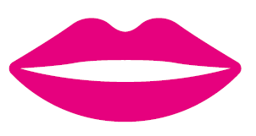
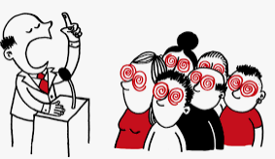
Ma voix
Je contrôle la respiration
Les silences
Je rends mon propos vivant

Slide 44

Ma voix = Mon instrument
L'intensité/le volume
Quatre composantes vocales à travailler
Le rythme
Le timbre
La hauteur/l’intonation
Notes:
Quatre composantes vocales à travailler
L'intensité (le volume) : ce qui fait qu'on m'entend bien
Le timbre (la «couleur» de ma voix) : ce qui rend ma voix agréable à entendre
La hauteur (la variété des notes que la voix peut produire) : ce qui donne à ma parole sa musicalité
Le rythme (le débits ): ce qui rend mon propos vivant

Slide 45
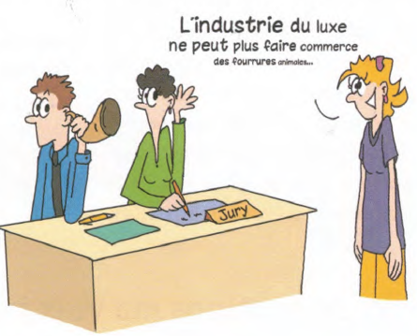
L'intensité/le volume
Comment faire?
Regarder le jury droit dans les yeux
Trouver la bonne intensité
Notes:
Regarder le jury droit dans les jeux
S'adresser au jury nécessite d'être centré(e) sur mes appuis et de le regarder dans les yeux (voir _{p.} 99). Cet engagement du corps impacte mon intensité vocale. Si je baisse les yeux ou si je regarde au plafond, ma voix faiblit mécaniquement. C'est comme si je faisais une passe au foot ou au handball sans regarder la personne à qui je la destine. Au contraire, si je regarde mon interlocuteur droit dans les yeux, ma voix se place facilement à la bonne intensité
Trouver la bonne intensité
Pour être audible, le son de la voix ne doit pas s'arrêter juste au niveau de la personne à qui on s'adresse, mais aller au-delà et l'envelopper. Au moment où l’on règle son intensité vocale, on imagine que l’on parle à deux autres personnes placées 2 mètres derrière le jury.

Slide 46
L’intensité/le volume
Sept niveaux sonores d'intensité vocale
1 | Chuchoter | Ma voix n'est pas timbrée, elle est noyée de souffle. C'est le niveau que j'emploie dans une chambre où des gens dorment.
2 | Murmure | Ma voix est très légèrement timbrée, je cherche à me faire entendre sans faire de bruit. C'est le niveau des conversations dans un train.
3 | Parler doucement | C'est le niveau que j'emploie pour consoler ou réconforter quelqu'un.
4 | Parler normalement | C'est le niveau d'une conversation normale.
5 | Parler en public | C'est le niveau vocal oratoire, lorsque je m'adresse à un public d'au moins quinze personnes sans micro. Ma voix porte.
6 | Parler fort | Je dois faire un effort pour élever la voix, couvrir les bruits environnants.
7 | Parler très fort | J'appelle quelqu'un au loin. je termine en apothéose un discours devant une foule. C'est crier en sachant crier, sans que la voix ne soit sur la gorge.
.
Notes:
La bonne intensité est située entre les niveaux 4 et 5

Slide 47
L’intensité/le volume
Pour être audible:
La dernière syllabe de la phrase doit être particulièrement soutenue.
Notes:
On dit parfois qu'il faut «baisser» La voix à la fin de chaque phrase. C'est exactement le contraire qu'il faut faire!
Pour être audible le jour de l'oral, je dois tout particulièrement soutenir la dernière syllabe de la phrase, sinon je perds l'attention du jury qui se demande encore ce que je viens de dire alors que j'ai débuté la phrase suivante.
Après la dernière syllabe, j'accompagne ce que je dis dans le cerveau de mon jury en soutenant mon regard encore 2 secondes.
Soutenir l'intensité vocale jusqu'à la fin de la phrase, c'est soutenir mon idée, ma pensée, jusqu'au bout.

Slide 48
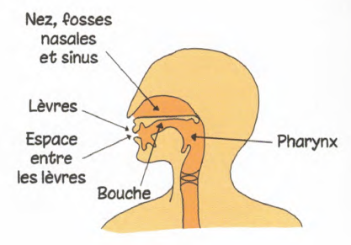
Le timbre
Mes micros naturels, les résonateurs
Plus ces espaces de résonance seront détendus et ouverts, plus la voix sera «timbrée ».
Conséquence: La voix portera loin et sera plus expressive
Notes:
De la même manière que, dans une guitare, la vibration des cordes est amplifiée par la caisse de résonance, ma voix dispose d'une véritable caisse de résonance : mon corps, et particulièrement ce qu'on appelle les «résonateurs»: le pharynx (l'arrière de la bouche), la bouche, Le nez, les lèvres et l'espace entre elles. Ces résonateurs enrichissent mon timbre de voix.

Slide 49
Je m’entraine
1. Prendre conscience des différents timbres
A l’aide des résonateurs, chacun peut moduler sa voix : le timbre donne lieu à une interprétation subjective de l’auditeur.
Écoutez une voix familière. Amusez-vous à la qualifier :
 Est-elle chantante, harmonieuse, mélodieuse, suave, musicale ?
 Est-elle forte, claironnante, grave, profonde ?
 Est-elle au contraire basse, faible, fluette, imperceptible ?
 Est-elle perçante, aiguë, pointue, stridente, sèche ?
 Est-elle rauque, éraillée, monotone ?
 Est-elle traînante, vulgaire, zézayante ?

Slide 50
Je m’entraine
2. Travailler une gamme d'intensité vocale
1. Imaginer que l’on se promène dans forêt. Le soir tombe. On finit par perdre son chemin.
2. On appelle :
«Est-ce que quelqu’un m’entend?»
En variant l'intensité sonore , sur une gamme de sept niveaux de volume, du plus faible au plus fort.
Notes:
De la même manière que, dans une guitare, la vibration des cordes est amplifiée par la caisse de résonance, ma voix dispose d'une véritable caisse de résonance : mon corps, et particulièrement ce qu'on appelle les «résonateurs»: le pharynx (l'arrière de la bouche), la bouche, Le nez, les lèvres et l'espace entre elles. Ces résonateurs enrichissent mon timbre de voix.

Slide 51
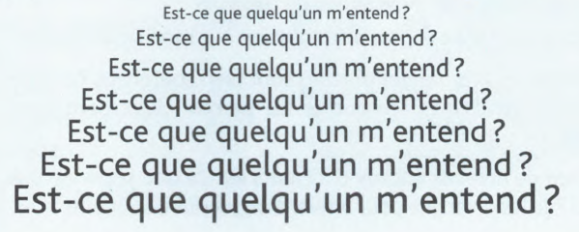
Je m’entraine
Notes:
De la même manière que, dans une guitare, la vibration des cordes est amplifiée par la caisse de résonance, ma voix dispose d'une véritable caisse de résonance : mon corps, et particulièrement ce qu'on appelle les «résonateurs»: le pharynx (l'arrière de la bouche), la bouche, Le nez, les lèvres et l'espace entre elles. Ces résonateurs enrichissent mon timbre de voix.

Slide 52
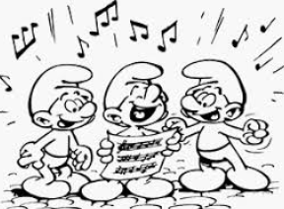
La hauteur/l’intonation
La hauteur correspond à la variétés des notes que la voix peut produire.
Grâce aux intonations, mon propos a du sens et de la vie

Slide 53

La hauteur/l’intonation
Exemple
L’industrie du luxe / ne peut plus faire commerce/ des fourrures animales/ comme avant.
Notes:
Les changements de hauteur de voix donnent à la phrase un caractère d'exclamation en mettant en valeur les dernières syllabes des mots clés.

Slide 54
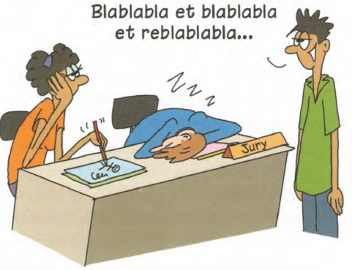
Le rythme
La voix permet de générer de la variété.
→ Capter l'attention du jury
Notes:
Imaginons que je sois le passager d'une voiture qui entre sur l'autoroute. La voiture roule à vitesse constante, sans arrêt ni changements de régime. C'est comme si je regardais un film ou une série qui ne proposerait qu'un plan fixe unique. Quel ennui! Au bout de quelques dizaines de minutes, qu'est-ce que j'ai tendance à faire? je m'endors!

Slide 55
Le rythme
Donner du sens aux mots en jouant de la voix
Il faut que les mots vivent, du triple sens qu’on leur donne:
Une signification : les mots décrivent une réalité
Une direction : On adresse et dirige la parole vers son auditoire
Une intention: les mots peuvent aussi toucher l’auditoire émotionnellement.
Notes:
Parler en public, c'est avoir l'opportunité d'ajouter du sens et de l'impact à mon propos. On peut imaginer tout ce que l’on perd en nuance si ma présentation est simplement lue en silence par le jury sur une feuille.
À l'oral, j'apporte aux mots un supplément d'âme, par ma présence, mon engagement, mon regard et mes gestes, et surtout, par ma voix, son intensité, ses variations et ses couleurs

Slide 56
Je m’entraine
1. Exprimer des émotions grâce à sa voix
Choisir une phrase de mon exposé pour le Grand Oral.
 S’entraîner à la dire d'une façon:
enthousiaste;
énervée;
triste;
apeurée;
sérieuse et calme.
 S’enregistrer. Quelle différence y a-t-il entre ces cinq émotions, vocalement? En termes d'intensité, de rythme, de hauteur?

Slide 57
Je m’entraine
2. Faire varier le débit de sa voix
Lire le texte de sa présentation pour le Grand Oral
 Normalement, à son rythme habituel,
 Lentement, puis beaucoup plus rapidement;
 Adapter le débit de la parole au sens du texte.
Notes:
Pour le troisième point; développement: On adopte différents rythmes, on joue de la musicalité de sa voix et du phrasé de son discours. On détache les syllabes des mots que je veux mettre en valeur: « au-jour-d'hui »

Slide 58
L’articulation
L’articulation (ou diction) : c’est la prononciation de chaque son de façon distincte et correctement grâce aux muscles des joues et des lèvres et à la position de la langue sur les dents et le palais.
Trouble de l’articulation : le zézaiement : « CH » en « S » et les « J » en « z »…
Pour être bien compris il est important d’articuler : pas question « d’avaler ses mots » le jour de l’oral !
Pour résoudre son problème d’articulation et délier sa langue, Démosthène s’est entraîné à parler avec des galets dans la bouche.
Notes:
Pour le troisième point; développement: On adopte différents rythmes, on joue de la musicalité de sa voix et du phrasé de son discours. On détache les syllabes des mots que je veux mettre en valeur: « au-jour-d'hui »

Slide 59
L’articulation
Entraînement à articuler avec les « virelangues » (ou casse-langue, trompe-oreilles) : locution ludique difficile à prononcer et/ou à comprendre permettant de travailler l’articulation.
Entraînez-vous à prononcer les locutions suivantes en articulant :
 Piano, panier. Panier, piano.
 Seize chaises sèchent.
 Douze douches douces.
 Le mur murant Paris rend Paris murmurant.
 Tu t’entêtes à tout tenter, tu t’uses et tu te tues à tant t’entêter ».
 Un dragon gradé dégrade un gradé dragon.
Notes:
Pour le troisième point; développement: On adopte différents rythmes, on joue de la musicalité de sa voix et du phrasé de son discours. On détache les syllabes des mots que je veux mettre en valeur: « au-jour-d'hui »

Slide 60
L’articulation
La voix, entraînements possibles :
 Entraîner sa voix par le chant : Vocallegra.
 Lecture expressive : « le grand combat » (Henri Michaux), « le corbeau et le renard (Jean de la Fontaine), « Cyrano de Bergerac (Edmond Rostand)…
 Jeux de mots : travailler les silences.
 Application Vocal’iz (proposée par la MGEN) : analyse vocale parlée et chantée.
Notes:
Pour le troisième point; développement: On adopte différents rythmes, on joue de la musicalité de sa voix et du phrasé de son discours. On détache les syllabes des mots que je veux mettre en valeur: « au-jour-d'hui »

Slide 61
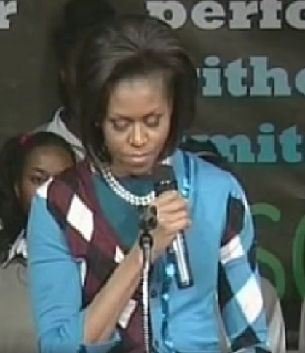
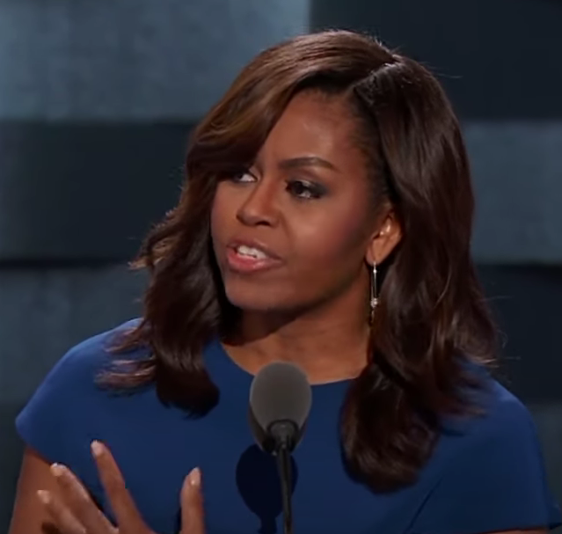
Une évolution…
Elizabeth G. Anderson School – Le plaidoyer de Michelle Obama pour l'éducation -
Avril 2009
Discours de Michelle Obama à la convention démocrate - 26 juil. 2016

Slide 62
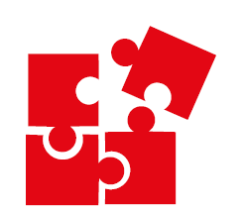
L’art oratoire
L’introduction
(exorde)

Slide 63
Exposé 5 mn
1. A quoi correspond 5 min de discours ?
 Un recto verso de texte dactylographié.
2. Faut-il rédiger par écrit mon discours ?
 Peut être une étape (aide à la formulation et à la structuration) mais ce ne sera pas la version définitive. Fortement déconseillé d’apprendre par cœur.
3. Quelle place laisser au silence?
 Ne pas parler pendant 5 mn avec débit trop rapide.
 Il faut ménager des silences au moment opportun pour laisser raisonner le sens des propos dans la tête du jury,
 Silences représentent 1/3 de la présentation au total.
4. Quel plan choisir ?
 Pas de plan imposé : il faut des propos clairs et convaincants.
Plan qui convient le mieux pour développer les idées
 Articulation des idées de manière logique et les appuyer par les exemples précis.
Notes:
Pour le troisième point; développement: On adopte différents rythmes, on joue de la musicalité de sa voix et du phrasé de son discours. On détache les syllabes des mots que je veux mettre en valeur: « au-jour-d'hui »

Slide 64
Conclusion de l’exposé
1. Combien de temps une conclusion doit-elle durer ?
Elle représente 10 % du discours, soit 30 secondes d’un discours de 5 mn.
2. Comment l’organiser ?
 Synthèse (1 à 2 phrases) : résumé bref des idées essentielles (réponse à la question.
 Apports personnels (1 à 2 phrases) : sur le travail de recherche, sur ce qui a été découvert.
 Ouverture (1 à 2 phrases) : une mise en perspective du sujet par rapport au monde qui nous entoure, des pistes d’approfondissement, des questions ouvertes (pour faire le lien avec le temps d’échange qui va suivre).
3. Faut-il mémoriser ?
ll s’agit de la dernière impression donnée : la dernière phrase peut être apprise par cœur.
4. Comment s’exercer ?
Entraînement régulier en s’enregistrant
Notes:
Pour le troisième point; développement: On adopte différents rythmes, on joue de la musicalité de sa voix et du phrasé de son discours. On détache les syllabes des mots que je veux mettre en valeur: « au-jour-d'hui »

Slide 65
Les figures de répétition
A l’oral il est important d’aider les auditeurs à mémoriser les idées, les répétitions peuvent y aider :
1. Une répétition simple :
« Le temps s’en va, le temps s’en va, ma Dame… » Ronsard
2. Une anaphore (répétitions en début de plusieurs phrases ou paragraphes) :
« I have a dream… » Martin Luther King
3. Une épiphore (répétitions en fin de phrases)
« …comme d’habitude » Claude François
4. Une gradation (accumulation croissante ou décroissante) :
«C’est un roc ! …C’est un pic ! …C’est un cap ! Que dis-je c’est une cap ? …C’est une péninsule ! » Edmond Rostand
Notes:
Pour le troisième point; développement: On adopte différents rythmes, on joue de la musicalité de sa voix et du phrasé de son discours. On détache les syllabes des mots que je veux mettre en valeur: « au-jour-d'hui »

Slide 66
Les figures de ressemblance
A l’oral, il est important d’aider les auditeurs à visualiser les idées pour mieux les comprendre. Les analogies sont utiles pour rendre une idée plus concrète :
1. Une comparaison : explicite (comme/ainsi que/pareil…)
«Au crépuscule de sa vie, l’étoile possède une structure qui ressemble à une pelure d’oignon». Discours scientifique
2. Une métaphore : implicite :
«En fait les ogres célestes décelés dans notre Galaxie ne sont que des petits trous noirs». Discours scientifique
3. Une personnification (comparé inanimé : comparant animé)
« Les vainqueurs ont parlé. L’esclavage en silence Obéit à leur voix dans cette ville immense. » Voltaire
4. Une allégorie (comparé idée abstraite : comparant animé)
«Je ne conclus donc pas, orateur dangereux, Qu’il faut lâcher la bride aux passions humaines. De ce coursier fougueux je veux tenir les rênes ; » Voltaire
Notes:
Pour le troisième point; développement: On adopte différents rythmes, on joue de la musicalité de sa voix et du phrasé de son discours. On détache les syllabes des mots que je veux mettre en valeur: « au-jour-d'hui »

Slide 67
Les figures d’opposition
A l’oral il est parfois intéressant de marquer les esprits par des formules fortes, notamment quand il s’agit d’exprimer une opposition :
1. Une antithèse : opposition dans des structures identiques et voisines.
«Les deux autres hommes étaient, l’un une espèce de géant, l’autre une espèce de nain.» Hugo
2. Une oxymore : combinaison de deux termes opposés
« Un sujet à traiter est pour moi comme une femme dont on est amoureux, quand elle va vous céder, on tremble et on a peur, c'est un effroi voluptueux. » Gustave Flaubert
Notes:
Pour le troisième point; développement: On adopte différents rythmes, on joue de la musicalité de sa voix et du phrasé de son discours. On détache les syllabes des mots que je veux mettre en valeur: « au-jour-d'hui »

Slide 68
Entraînement
Moi président(e)
Dans cet exercice d’improvisation, vous devez réaliser un discours dans lequel vous allez répéter en début de plusieurs phrases « moi président(e).
En rhétorique, cette répétition s’appelle une anaphore.
 L’objectif est de vous faire élire par les auditeurs.
 A vous d’imaginer les arguments et les exemples les plus convaincants, les plus visionnaires, les plus originaux.
Notes:
Pour le troisième point; développement: On adopte différents rythmes, on joue de la musicalité de sa voix et du phrasé de son discours. On détache les syllabes des mots que je veux mettre en valeur: « au-jour-d'hui »

Slide 69
Entraînement
L’île déserte
Dans cette improvisation, vous imaginerez que vous êtes condamné(e) à vivre un mois seul(e) sur une île déserte, sans moyen de communication et sans accès à Internet.
Vous n’avez le droit d’emporter qu’un seul objet de distraction :
 Livre, photographie, tableau, morceau de musique, film…
 Lequel emportez-vous et pourquoi ?
 vous avez 5 minutes pour développer des arguments et des exemples en faveur de l’œuvre de votre choix.
Notes:
Pour le troisième point; développement: On adopte différents rythmes, on joue de la musicalité de sa voix et du phrasé de son discours. On détache les syllabes des mots que je veux mettre en valeur: « au-jour-d'hui »

Slide 70
Entraînement
L’entretien d’embauche
Dans cette improvisation, vous vous présenterez pour l’emploi de vos rêves. Vous disposez de 5 minutes pour vous présenter, valoriser votre parcours, vos expériences, vos compétences, montrer votre motivation et vous distinguer des autres candidats.
 Cette présentation est suivie d’un échange avec les employeurs.
 A l’issue de ces deux temps, les observateurs font des retours bienveillants pour vous aider à identifier les points forts et les points à améliorer.
 Vous pouvez demander à quelqu’un de vous filmer, ce qui vous permettra de réaliser cette analyse a posteriori.
Notes:
Pour le troisième point; développement: On adopte différents rythmes, on joue de la musicalité de sa voix et du phrasé de son discours. On détache les syllabes des mots que je veux mettre en valeur: « au-jour-d'hui »

Slide 71
Entraînement
Le débat mouvant
Dans un débat mouvant, deux équipes d’orateurs doivent s’affronter en envoyant un débateur à la fois.
Des spectateurs neutres se déplacent à chaque prise de parole pour marquer leur adhésion aux arguments d’une des deux équipes.
L’équipe qui parvient à faire se déplacer le plus de spectateurs remporte la manche.
 Des variantes sont possibles.
Notes:
Pour le troisième point; développement: On adopte différents rythmes, on joue de la musicalité de sa voix et du phrasé de son discours. On détache les syllabes des mots que je veux mettre en valeur: « au-jour-d'hui »

Slide 72
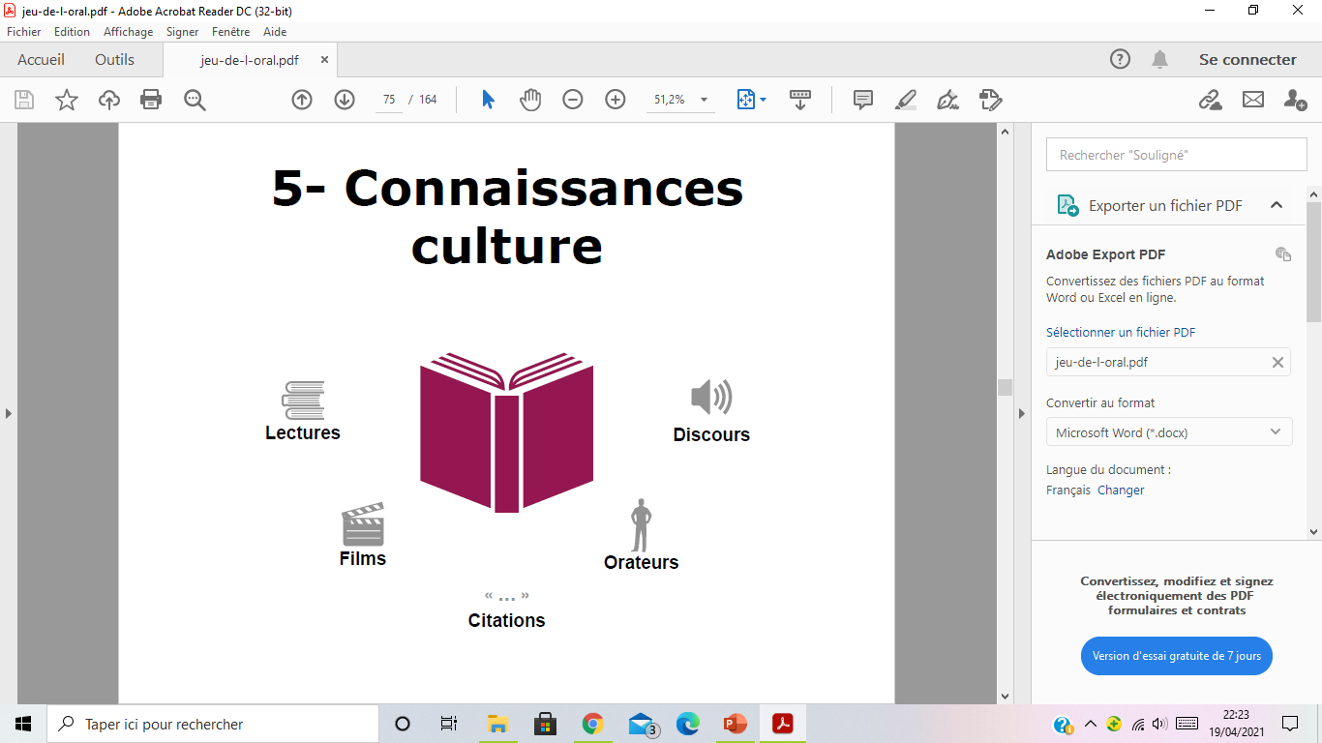
Connaissances, culture

Slide 73
Connaissances - Culture
Entrepreneur social, réalisateur, Stéphane de Freitas est à l’initiative des programmes de prise de parole et du concours Eloquentia.
Il a réalisé le documentaire À voix haute qui suit les participants au concours Eloquentia à l’université de Saint Denis.

Slide 74
Connaissances - Culture
L’art oratoire Que sais-je ?
Que sais-je, par Jules Senger,
Presses universitaires de France
Historique de l’art oratoire de l’antiquité au XXème siècle.
Présentation des plus grands orateurs, et des ouvrages qui ont marqué l’histoire de la rhétorique. Idéal pour construire une culture générale.

Slide 75
Connaissances - Culture
À voix haute
La force de la parole.
Réalisé par Stéphane de Freitas (2016).
Ce documentaire raconte le parcours d’un groupe d’étudiants de l’université de Saint Denis.
Inscrits au concours Eloquentia, créé en 2012, ils briguent le titre de « meilleur orateur du 93».
Différents professionnels les accompagnent dans l’apprentissage de l’oral.

Slide 76
Connaissances - Culture
Coupez le son, le charisme politique voix haute
Documentaire de Thierry Berrod (2007) force de la parole.
Tout au long de ce documentaire, René Zayan, psychologue politique décode les messages non verbaux envoyés par différentes personnalités politiques en analysant leur gestuelle, les mimiques de leur visage, leur posture, leur regard, le timbre ou les intonations de leurs voix.

Slide 77
Connaissances - Culture
Les discours qui ont marqué l’histoire
Ce site regroupe les liens vers différents discours regroupés par type. Vous y trouverez des textes, des enregistrements audio et des vidéos classés par type.

Slide 78
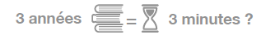
Connaissances - Culture
Ma thèse en 180 secondes
Le concours « Ma thèse en 180 secondes » est organisé en France par la Conférence des présidents d'université et le CNRS. Il met au défi les étudiants volontaires de présenter ce travail en… 3 minutes !
 Accès à une base de données ouverte qui répertorie une centaine de prestations.
Une mine pour mieux comprendre et analyser différentes prestations orales.

Slide 79
Connaissances - Culture
Ma thèse en 180 secondes
Camille Vautier, « prédiction de la pollution de l’eau aux nitrates à partir de mesures en ruisseau » 2018
«Je suis désolée de de commencer par ce constat mais les bretons sont majoritairement des porcs ! Et les bretonnes majoritairement des truies… »
Camille Vautier est en finale du concours MT180, session 2018.
Entrée en matière fracassante pour présenter la thèse sur laquelle elle travaille depuis deux ans. Après avoir regardé sa présentation, prenez quelques notes.
 Quels sont les éléments qui rendent sa présentation convaincante et claire ?
 Analysez ce qui relève du discours et ce qui relève du corps ou de la voix.

Slide 80
Connaissances, culture
Les grands discours
 Martin Luther King à Whashington : I have a dream (28/08/1963).
 Barack Obama, Democratic National Convention (2016).
 Simon Veil : législation sur l’avortement (26/11/1974).
 Christine Taubira à l’assemblée : Mariage pour tous (29/01/2013).
 Greta Thunberg à l’ONU : urgence climatique (23/09/2019).
Notes:
Pour le troisième point; développement: On adopte différents rythmes, on joue de la musicalité de sa voix et du phrasé de son discours. On détache les syllabes des mots que je veux mettre en valeur: « au-jour-d'hui »

Slide 81
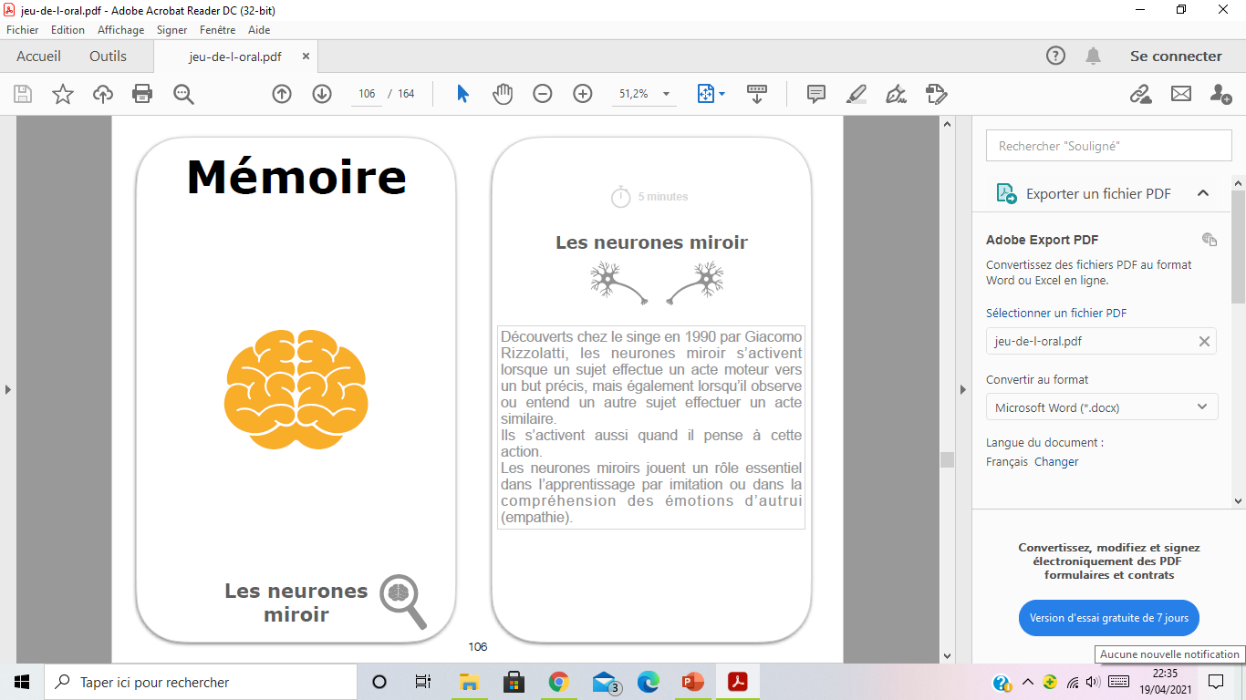
La mémoire

Slide 82
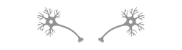
La mémoire
Les neurones miroirs
Découverts chez le singe en 1990 par Giacomo Rizzolatti, les neurones miroir s’activent lorsque un sujet effectue un acte moteur vers un but précis, mais également lorsqu’il observe ou entend un autre sujet effectuer un acte similaire. Ils s’activent aussi quand il pense à cette action.
Les neurones miroirs jouent un rôle essentiel dans l’apprentissage par imitation ou dans la compréhension des émotions d’autrui (empathie).

Slide 83
La mémoire
La mémorisation active
Les chercheurs en sciences cognitives montrent que pour mieux mémoriser, la méthode la plus efficace est de se poser des questions et d’y répondre.
Par exemple :
Vous pouvez cacher l’information à mémoriser et tenter de trouver la réponse à une question que vous vous posez sur cette information.
Vous pouvez aussi demander à quelqu’un de vous poser des questions.

Slide 84

La mémoire
Le palais mental
Le palais mental ou palais de la mémoire est une technique héritée de l’antiquité, utilisée par les orateurs grecs et romains.
Elle consiste à utiliser un lieu connu et d’y placer mentalement les différents éléments qui doivent être mémorisés. Le voyage mental permet ensuite de retrouver les éléments mémorisés dans le bon ordre.
Commencez par visualiser mentalement un trajet bien connu.
Accrochez-y les différentes étapes d’un discours à mémoriser.

Slide 85
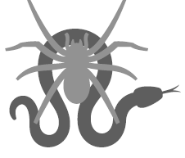
STRESS
Bien orienter ses pensées
Pendant que vous parlez, concentrez-vous sur votre sujet, sur le plaisir et l’intérêt à présenter et à défendre un point de vue.
Chassez les pensées parasites :
« que pensent-ils de moi ? Je m’exprime mal ou je maîtrise mal mon sujet… »
Revenez au sujet du discours : c’est uniquement lui sur lequel il est pertinent de focaliser votre attention.

Slide 86
STRESS
Repérer / Visualiser les lieux
Afin de limiter le stress, pensez à effectuer un repérage des lieux dans lesquels votre oral va se dérouler.
A défaut, imaginez-vous dans ce lieu en train d’intervenir avec assurance. Projetez-vous en train de réussir.

Slide 87
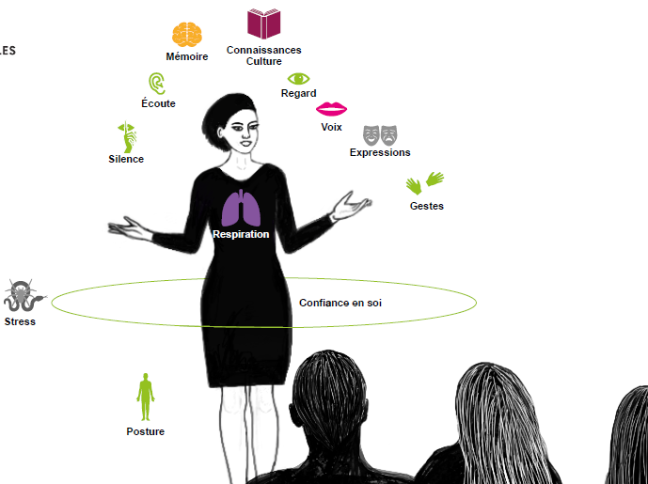
Conclusion

Slide 88
Sources:
Conférence de Vialard Paul sur le Grand Oral du Bac.
Delhay Cyril, Vialard Paul, Mon Grand Oral du Bac, Hachette éducation, 2020,175,Je réussis.
(Se) former à l’oral avec des cartes, le jeu de l’oral. Académie de Versailles.

Slide 89
Conférence interactive sur les techniques d'art oratoire - Video Paul Vialard https://www.youtube.com/watch?v=duQ7pSvj0iA&list=PLlXtCtaUhWYZmDmAZYTybdkG4B1jmCGls&index=1&ab_channel=Acad%C3%A9mied%27Orl%C3%A9ans-Tours
La posture https://www.youtube.com/watch?v=X8PCWjS7Ff8&ab_channel=Coll%C3%A8geLionel-Groulx
La gestuelle
Obama's 2004 DNC keynote speech – YouTube
Le regard https://www.youtube.com/watch?v=8EuJNevBMJ8&list=PLlXtCtaUhWYZmDmAZYTybdkG4B1jmCGls&index=5&ab_channel=Acad%C3%A9mied%27Orl%C3%A9ans-Tours
Discours des meilleurs orateurs
Les meilleurs discours des plus grands orateurs — Brightness
Ma thèse en 180 s
Finalistes et lauréats du concours Ma Thèse en 180 secondes France — Plateforme open data (données ouvertes) (enseignementsup-recherche.gouv.fr)
Lien à charger

Slide 90
Camille Vautier, « prédiction de la pollution de l’eau aux nitrates à partir de mesures en ruisseau » 2018 https://www.youtube.com/watch?v=C73WUIR252M&ab_channel=EcoledesDocteursBretagneLoire
Lien à charger

